Slide 1
课程实验2
编写matlab脚本实现如下功能：
（1）读入一张真彩色图像；
（2）编写matlab函数实现真彩色-》灰度图像的转换并调用输出结果，保存为新图像文件；
（3）编写matlab函数统计一张灰度图像中每一个像素值的数量并输出二维统计图形。
（4）编写matlab函数实现真彩色-》二值图像的转换并调用输出结果，保存为新图像文件；
（5）编写matlab函数统计一张二值图像中的0/1像素数量并输出二维统计图形；
备注：不准调用matlab中与上述功能相关的自有函数。
在实验课上完成，请助教检查并记录。

Slide 2
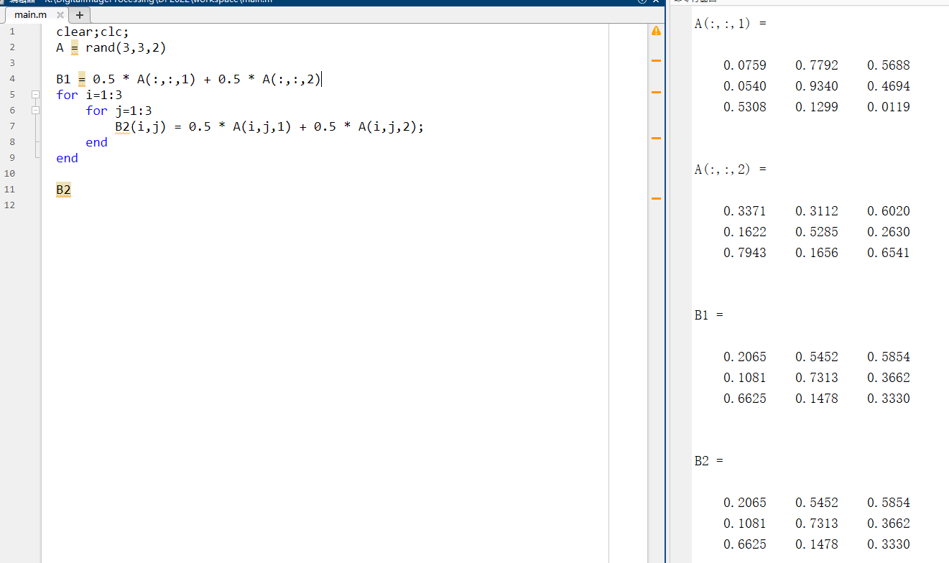
用矩阵操作，避免循环

Slide 3
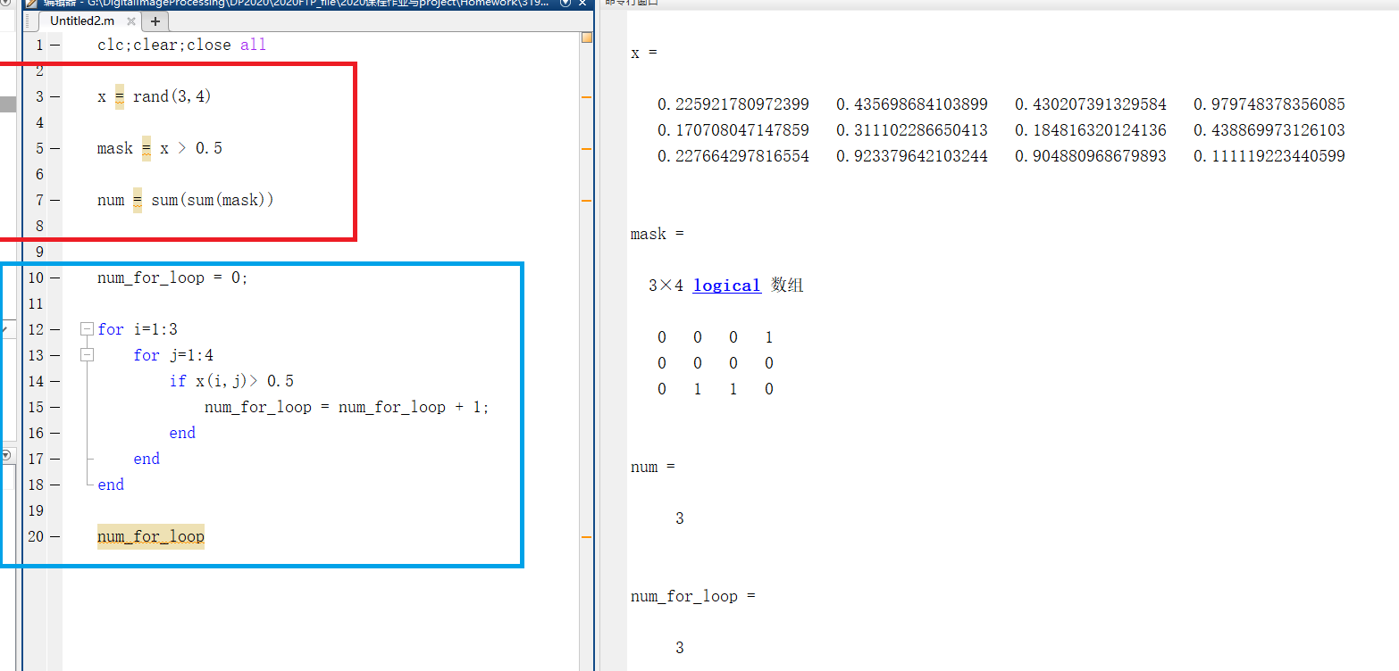
避免循环

Slide 4
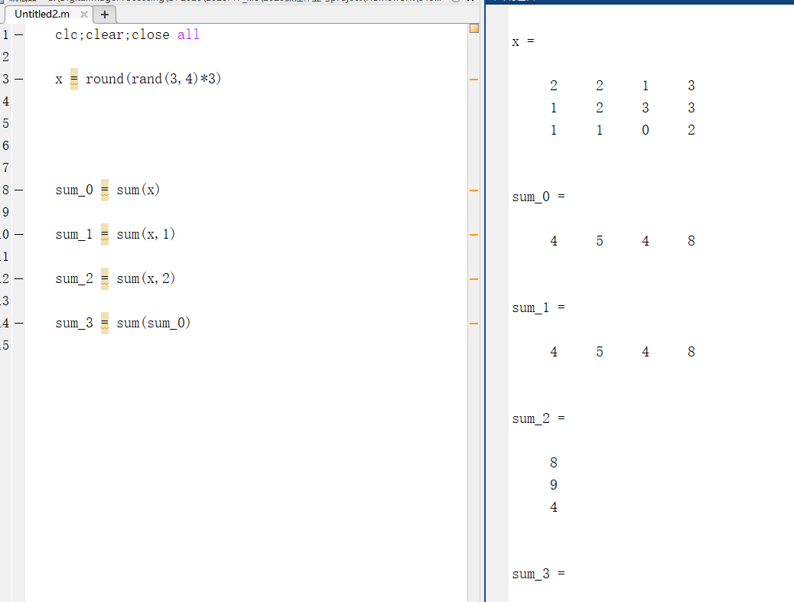
有关 sum

Slide 5
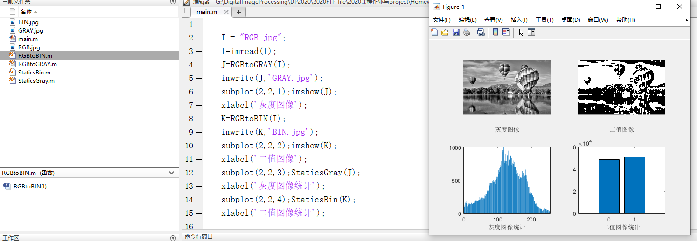
一个样例
有些细节随意，例如图片文件名是否让用户输入，plot的图像分四个还是用subplot合在一起，等等

